Slide 1

Képzés kezelő
alkalmazás
Notes:
Tekintettel arra hogy én beszélek elsőként tízünk közül, nagy vonalakban elmondanám hogy miről szólt ez az elmúlt pár hét amíg ezt az alkalmazást fejlesztettük, illetve hogy tulajdonképpen mit is fejlesztettünk!
Az alkalmazás amit fejlesztettünk kifejezetten a schönherz iskolaszövetkezet képzéseinek kezelésére specializálódott, megkönnyíti a képzések kezelését a résztvevő felek számára.
De miért is kell megkönnyíteni? Mindenkinek előnyt jelent ha egy általa használt módszert könnyebben végre tud hajtani mint addig, mert ezzel értékes időt spórolhat meg.
De lássuk mik azok a dolgok amelyeken könnyíteni lehet!

Slide 2
Képzés kezelő alkalmazás
Képzések kezelése
Sok nehézséggel jár!
Szervezők szempontjából:
Tájékoztatás
Résztvevők kezelése
Résztvevők szempontjából:
Visszajelzések
Tematika
Oktatók szempontjából:
Tesztek értékelése
Oktatási anyagok
Notes:
Egy képzés lebonyolításával rengeteg olyan probléma lehet amelyet nem egyszerű kezelni.
Kinek vagy inkább kiknek probléma ez?
A képzés szervezőinek, hiszen tájékoztatni kell a résztvevőket többek között az eseményekről, időpontokról eredményekről ami nem könnyű, főleg ha sok résztvevője van a képzésnek. Nem egyszerű kezelni az egyes képzések résztvevőit, az oktatókat és ezen csoportok beállításait tekintettel a képzések számára és sokrétűségére.
A képzésben résztvevőknek, hiszen számukra is előny, ha mindig pontosan értesülnek a fontos információkról, valamint átfogó képet láthatnak a képzés menetéről.
Fontos lehet számukra hogy visszajelzést kapjanak az elért eredményeikről valamint könnyen és gyorsan módosíthassák az adataikat.
Természetesen az oktatóknak is könnyebb dolguk van, ha központosítva tárolhatják az oktatási anyagot, valamint az ellenőrzés céljából íratott tesztek kijavításával se kell annyit bajlódni.

Slide 3

Képzés kezelő alkalmazás
Az alkalmazás célja
A felhasználók munkájának megkönnyítése a képzéssel kapcsolatban.
A tanultak alkalmazása és gyakorlása valós környezetben.
Kép forrása: http://www.demotivalo.net//pic/1317153381-E2sEOU.jpg
Notes:
Az alkalmazás célja hogy egyszerűbbé tegye a képzések kezelését a szervezőknek, megkönnyítse az oktatók dolgát, valamint a legfontosabb, hogy a képzésben résztvevők mindig naprakész információval rendelkezzenek és jól tájékozottak legyenek.
A fólián szereplő képen egy tökéletes megoldás látható egy problémára. Természetesen a dolgok nem így működnek de a megoldás jósága csak nézőpont kérdése!
Az alkalmazás készítése során nem volt nehéz kitalálni a mi szempontunkból, hogy mik lehetnek azok a funkciók amikkel megkönnyíthetnénk mindenki dolgát, hiszen mi is részt vettünk a képzésen.
Mondhatjuk hogy egy kis részben ügyféli szerepet is betöltöttünk a fejlesztői szerep mellett.
Természetesen az is az alkalmazás céljai közé tartozik hogy ezáltal kipróbálhattuk magunkat egy igazi projektmunkában amelyben nem csak példákat gyakoroltunk, hanem a tanultakat éles rendszerben alkalmazhattuk.
(Mit lehetne itt még mondani?)

Slide 4

Képzés kezelő alkalmazás
Megvalósítás során használt technológiák
Notes:
Az alkalmazás funkcionális specifikációjának elkészítését kézhez kaptuk, így mivel azt tapasztalt szakemberek állították össze, gördülékenyen haladhatott a fejlesztési folyamat, anélkül hogy visszamenőleg át kellett volna beszélni hogy mi az ami hiányzik és mi az ami fölösleges.
A fejlesztés folyamán rétegelt architektúrában dolgoztunk, amelynek előnye hogy az egyes rétegek elkülönülnek egymástól így könnyű az egyes modulokat kezelni. (*)
Maga az alkalmazás WildFly (régebbi nevén JBoss) alkalmazás szerveren fut, valamint az adatbázis kezeléséért a PosgreSQL adatbázis kezelő szoftver felelős.
Gyakorlatilag itt most fel lehetne sorolni azokat a technológiákat amiket használtunk a fejlesztés során, de az túlságosan szakmai és nyers lenne, ezért csak összegyűjtöttem egy pár logót a használt technológiákról melyek a dián láthatóak.

Slide 5
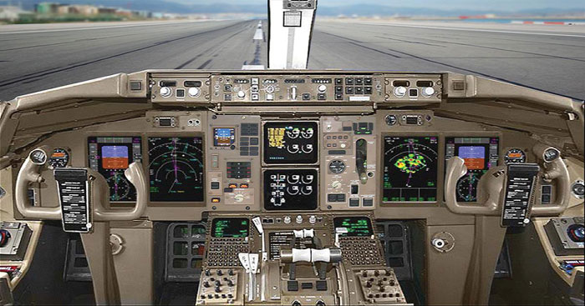
Képzés kezelő alkalmazás
Adminisztrátori feladatok
Adminisztrátor modul
Főként a képzést szervezők számára
Az alkalmazás működtetése
Kép forrása: https://www.staero.aero/images/service/80000022_cockpit_rev_a.jpg
Notes:
A csoport aminek tagja voltam az adminisztrátor modul főként adminisztrátori funkciók elkészítéséért volt felelős.
Ez leginkább a képzést szervezőknek fontos, hiszen ezek a funkciók adminisztrátor jogosultsággal rendelkező felhasználók részére érhető el.
A képen az alkalmazás adminisztrátori kezelőfelülete látható egyébként.
Gyakorlatilag ez a az alkalmazás gyökere, hiszen ezáltal a képzést szervezők könnyedén létre tudnak hozni képzéseket, felhasználókat társíthatnak hozzá valamint kezelhetik a megfelelő jogokat, ők működtetik a rendszert.

Slide 6
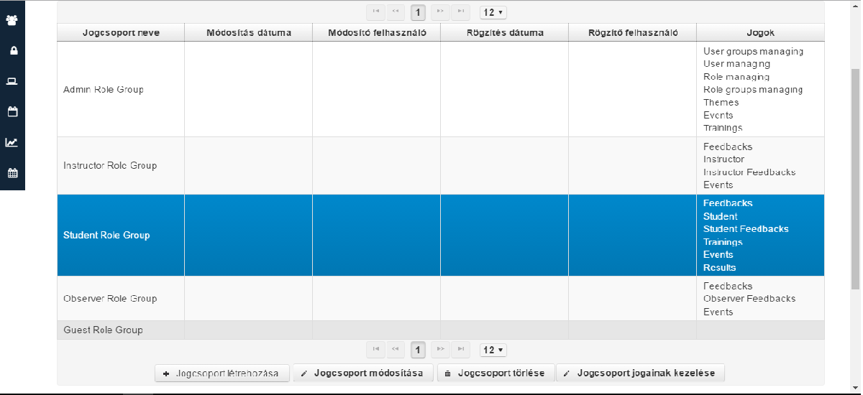
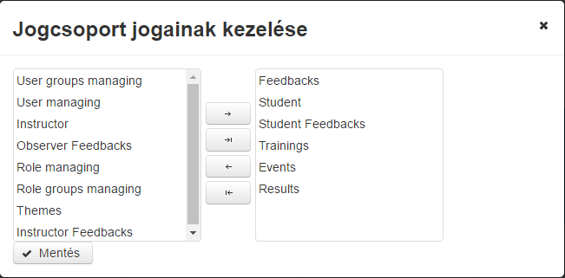
Képzés kezelő alkalmazás
Néhány a fontosabb feladataim közül
Jogosultság csoportok kezeléséhez szükséges szolgáltatások
Jogosultság csoportok kezelésének felülete
Notes:
Néhány szó a feladataimról.
Feladataim közé tartoztak például a jogosultság csoportok kezeléséhez szükséges szolgáltatások, melyek segítségével az adminisztrátor jogú felhasználó jogosultság csoportokat képes létrehozni, módosítani, törölni, valamint jogokat hozzárendelni az egyes csoportokhoz.
Szintén rám hárult a feladat hogy elkészítsem az ezek kezeléséhez szükséges megjelenítő felületet is.
Ezek azért voltak fontosak, mert ezáltal lehet a felhasználókat megfelelő jogosultságokkal ellátni hogy ne férjenek hozzá olyan tartalmakhoz amelyekhez nem szabad.
Ezzel az egyik legnagyobb problémám az volt hogy a jogok hozzárendelését kezelő felületen hogyan alakítsam az adatokat úgy, hogy megfelelően működjön ezzel a listával de végül sikerült megoldani a problémát.

Slide 7
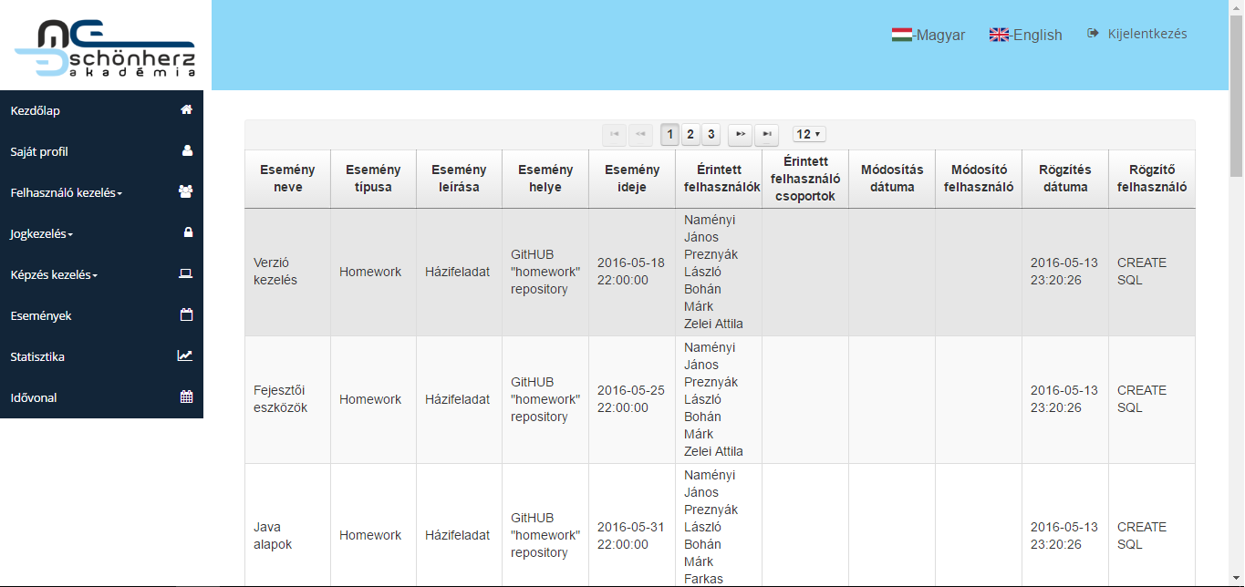
Képzés kezelő alkalmazás
Néhány a fontosabb feladataim közül
Tematika kezeléséhez szükséges szolgáltatások
Események kezelésének felülete
Notes:
Szükség volt a tematika kezeléséhez olyan szolgáltatásokra mint például létrehozás, törlés, tematika kódja alapján való keresés, ezek elkészítése elengedhetetlen a funkció működéséhez. Fejlesztés közben rengeteget fejlődtem, … ha jobban belegondolok lehet hogy nem is én fejlesztettem a funkciót hanem a funkció fejlesztett engem.
Feladataim közé tartozott még az események kezeléséhez szükséges felület elkészítése mely az ábrán látható. Az események megtekintéséhez legalább tanuló szintű jog szükséges.

Slide 8

Képzés kezelő alkalmazás
Néhány a fontosabb feladataim közül
Nyelv kiválasztása
Notes:
Valószínűleg van olyan felhasználó aki nem csak magyarul szeretné böngészni az alkalmazást, hanem például angolul, ehhez szükség van a nyelv változtatásának lehetőségére mely egyszerűsége miatt nem jelentett komolyabb kihívást.
Ugyanígy a regisztrációnál is van lehetőség a nyelv megváltoztatására.

Slide 9
Képzés kezelő alkalmazás
Problémák
Idő (!!!)
Problémák komplexitása
Ebben a szakmában nincs olyan, hogy minden kapásból úgy működik ahogy szeretnénk
Problémák felfogása kihívásként.
Notes:
Mint említettem korábban a feladatok megoldásánál akadtak problémák.
Volt olyan probléma melyre viszonylag sok idő volt megoldást találni, volt olyan amely már szinte csak a fejlesztés közbeni fáradtságból adódott figyelmetlenség volt.
Talán a legnagyobb problémát az idő jelentette, nem volt egyszerű úgy beosztani az időt hogy a képzés mellett az egyetemi tanulmányokra is jusson idő, ez főleg a képzés vége felé, a ZH időszak közeledtével jelentett nagy problémát de sikerült megoldani.
A legfontosabb dolog az volt hogy nem volt olyan probléma amelyet ne sikerült volna végül így vagy úgy megoldani és szerintem ebben a szakmában az egyik legfontosabb dolog az hogy bármilyen problémával áll szembe az ember, kitartóan kell keresni a megoldást!
Személy szerint a programozásban ezek a kihívások azok amik leginkább motiválnak.

Slide 10
Képzés kezelő alkalmazás
Csapatmunka
4 fős csapat
Változó időbeosztás
Jó hangulat
segítőkészség
Notes:
Mindenki igyekezett a legtöbb feladatot megoldani, az összegfüggő feladatokat közösen gördülékenyen sikerült megoldanunk.
Csak az adminisztrátor modulban voltunk négyen, ebből arra lehet következtetni hogy könnyebb dolgunk volt külön-külön hiszen sokkal jobban eloszlottak a feladatok, viszont ez nem feltétlenül igaz, hiszen a változó időbeosztásunk miatt ki több ki kevesebb feladatot tudott vállalni.
Ha valaki elakadt akkor igyekeztünk legjobb tudásunk szerint segítséget nyújtani ezáltal a legtöbb feladatot
kisebb nagyobb akadályokkal de mindig időben befejeztük.

Slide 11

KÖSZÖNÖM A FIGYELMET!
Bertalan Ádám
+36 20 447 54 08
Notes:
Ennyit szerettem volna elmondani, köszönöm a figyelmet!

